Slide 3
Кожен з нас має право на захист свого життя і здоров’я від наслідків аварій, катастроф, пожеж і будь-якого стихійного лиха

Slide 5
У Законі України “Про цивільну оборону України” від 3.02.1993р. говориться, що:
“Кожен громадянин має право на захист свого життя і здоров’я від наслідків аварій, катастроф, пожеж, стихійного лиха та гарантування забезпечення реалізації цього права”.

Slide 6
Завдання цивільного захисту
Забезпечення постійної готовності
(органів управління цивільного захисту, сил цивільного захисту, засобів цивільного захисту)
Запобігання надзвичайним ситуаціям та ліквідації їх наслідків
Оповіщення населення
Організація і проведення рятувальних робіт
Захист населення від наслідків надзвичайної ситуації
Надання допомоги населенню

Slide 7
Надзвичайна ситуація – порушення нормальних умов життя і діяльності людей на об`єкті або території, спричинене аварією, катастрофою, стихійним лихом чи іншою небезпечною подією, яка призвела (може призвести) до загибелі людей та / або значних матеріальних втрат.

Slide 8
Надзвичайна ситуація
Природного
характеру:
космічні (падіння на Землю великих космічних тіл);
﻿текстологічні(землетруси, цунамі, виверження вулканів, зсуви);
метеорологічні (посухи, підвищення температури: урагани, смерчі);
топологічні (селеві потоки, повінь, лавини, снігові замети, пожежі лісові;
удари блискавки,
сильні зливи;
ожеледиця;
град;
сильний вітер
Техногенного
характеру
Аварії, катастрофи:
транспортні аварії;
пожежі, вибухи;
руйнація споруд;
порушення систем життєзабезпеченняруйнація обʼєктів без викиду;
руйнація обʼєктів з викидом радіоактивних (РР) та отруйних (ОР)речовин
аварії систем життєзабезпечення
Соціально-
політичного
характеру
натовпи;
терористичні акти;
захоплення заручників;
шантаж.
Воєнного
характеру
Застосування зброї масового ураження або звичайних засобів ураження:
ядерна зброя;
хімічна зброя;
біологічна зброя;
запалювальна зброя;
звичайні засоби ураження.

Slide 9
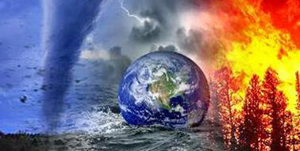
НС Природного характеру:

Slide 10
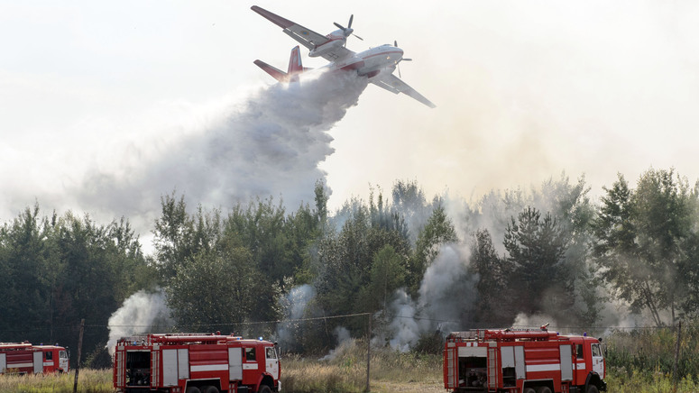
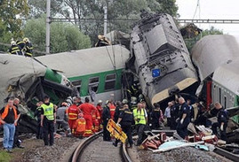
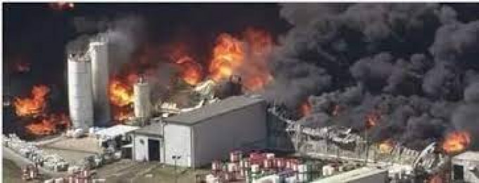
НС Техногенного характеру

Slide 11
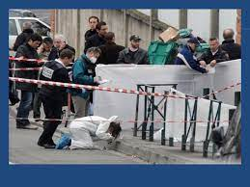
НС Соціально-політичного характеру

Slide 12
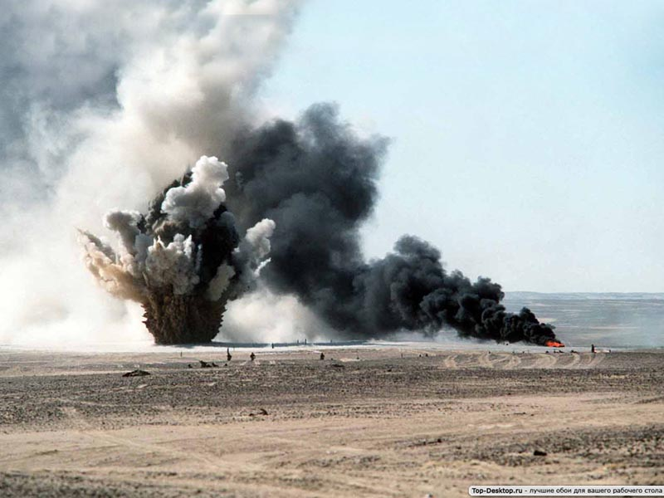
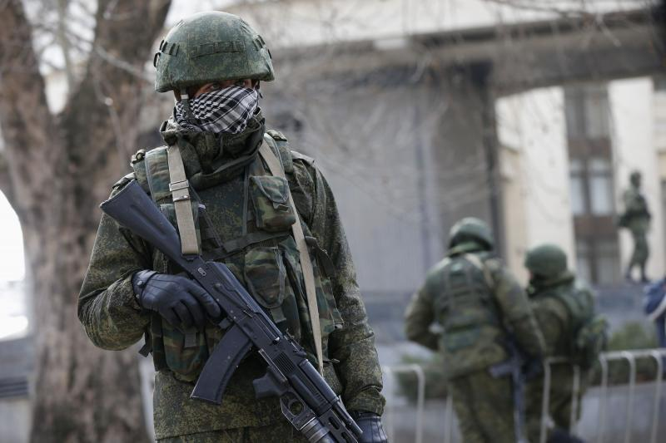
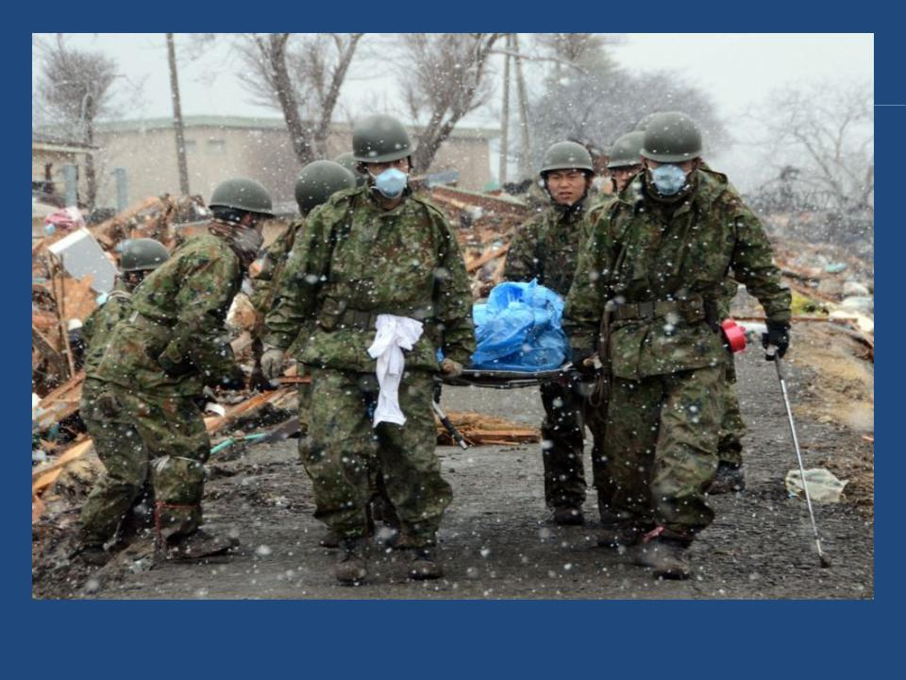
НС Воєнного характеру

Slide 13
Вікторіна «Цивільний захист»

Slide 14
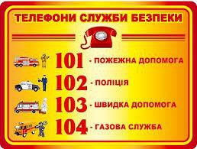
Пам’ятайте!
Дисципліна
Організованість
Суворе виконання без поспіху правил поведінки під час НС
В разі НС телефонуй в служби порятунку.

Slide 15
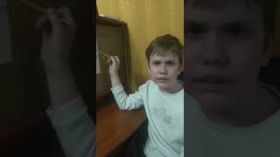
Учень 5-А класу Бондаренко Степан

Slide 16
Фізкультхвилинка «Крокуй до укриття!»

Slide 17
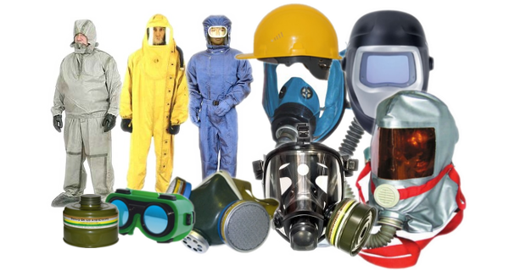
Індивідуальні засоби захисту
спеціальні засоби, які використовуються для відвертання або зменшення дії на організм шкідливих і небезпечних виробничих чинників, а також для захисту від забруднення

Slide 18
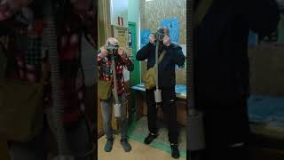
Одягання протигазу

Slide 19
Кросворд «Природні катаклізми»

Slide 20
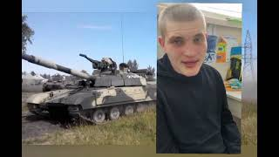

Slide 21
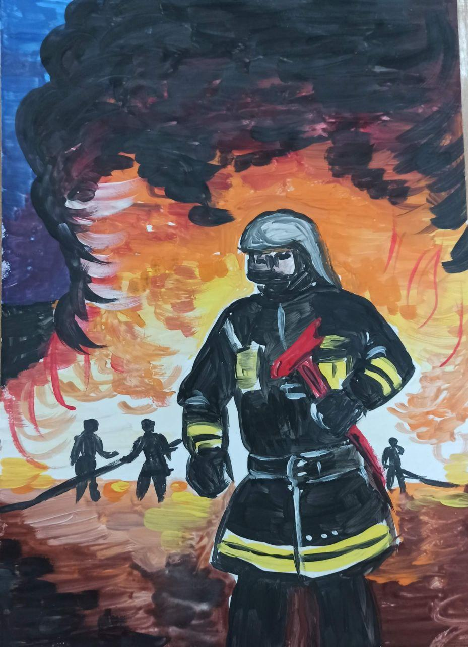
Виставка малюнків до Дня цивільного захисту
Якушевський Всеволод, 6-А клас

Slide 22
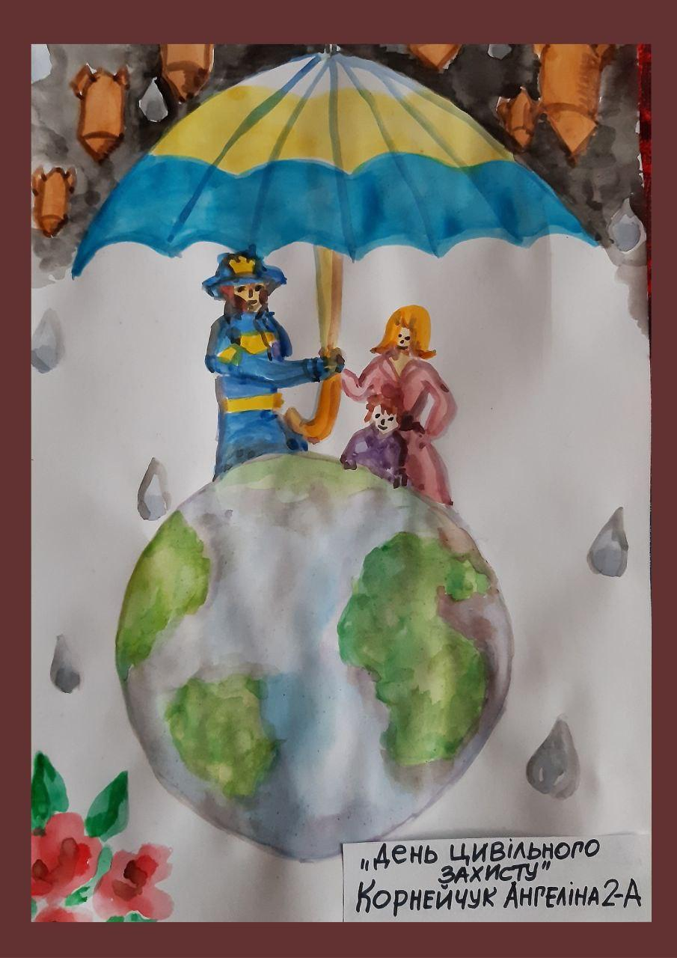
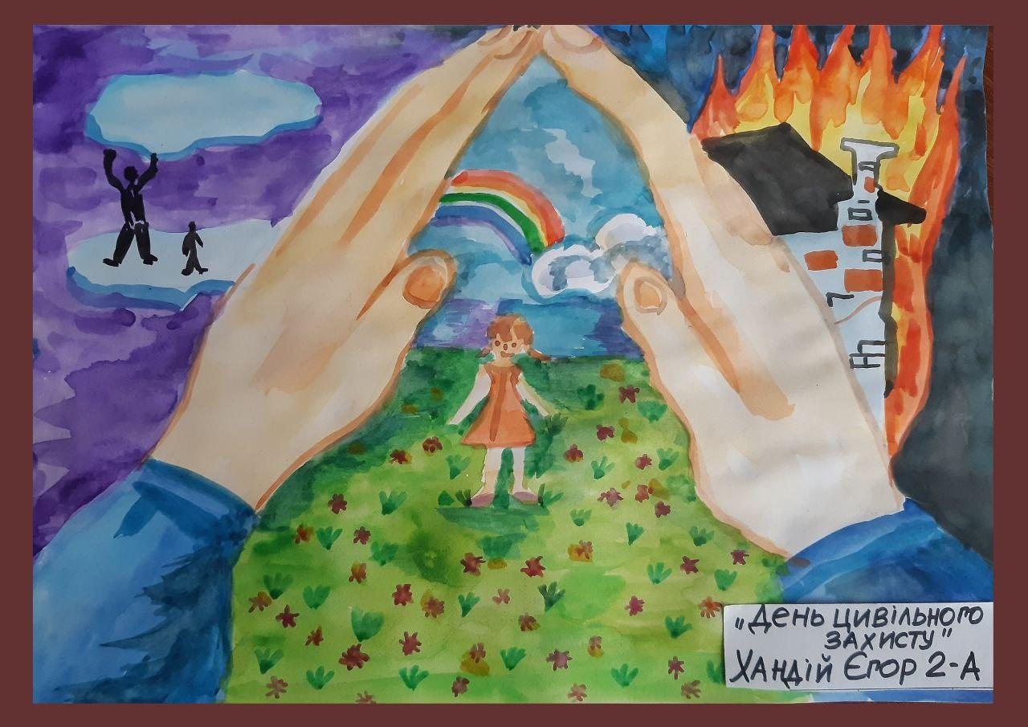
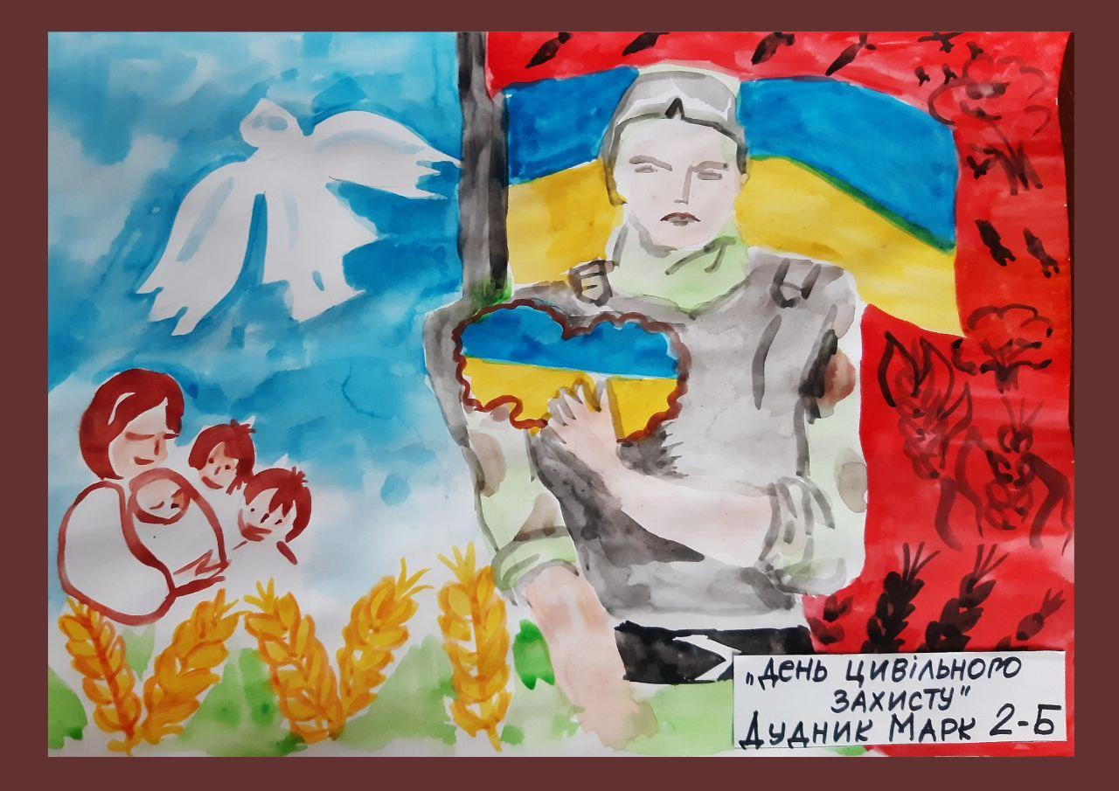

Slide 23
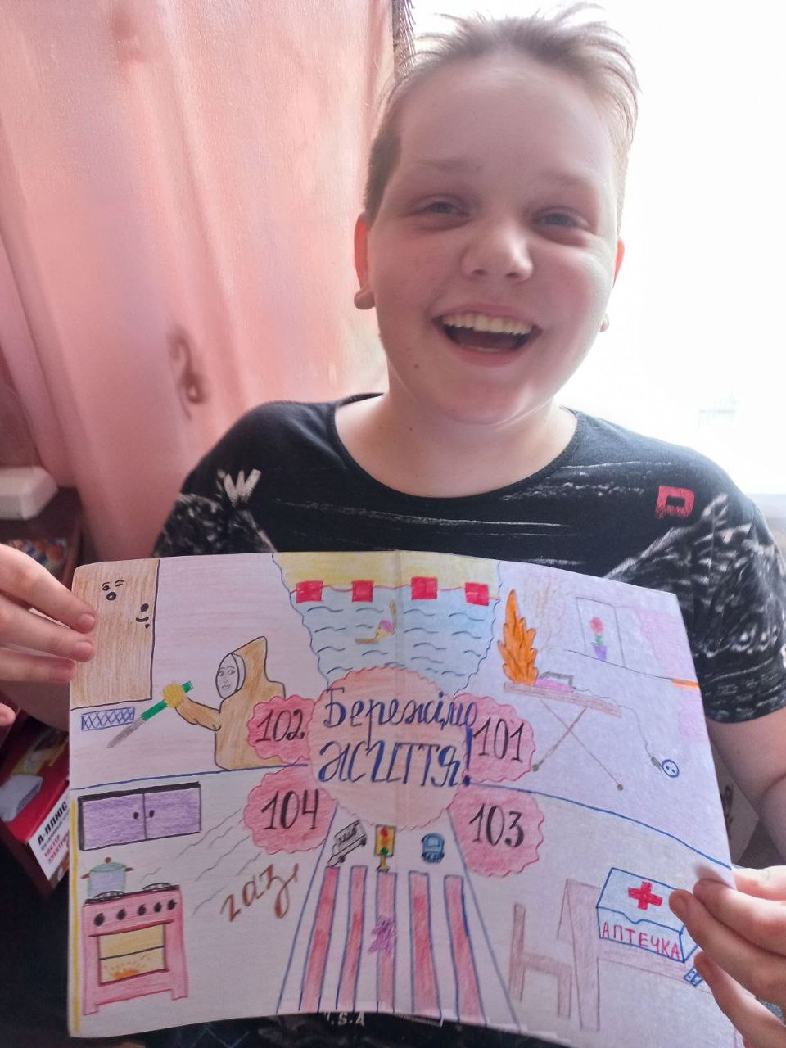
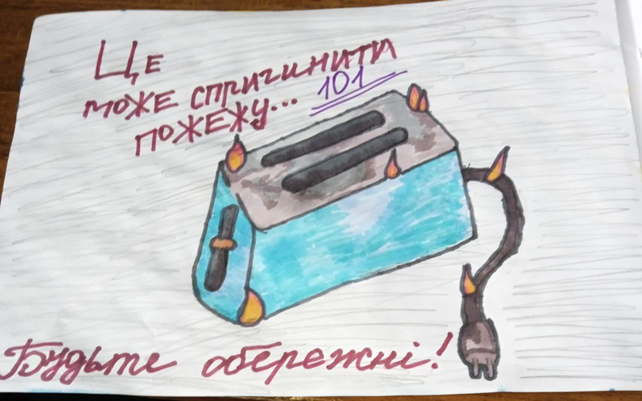
Літвін Ростислав, 6-А клас
Боіштяну Ростислав, 5-Б клас

Slide 24
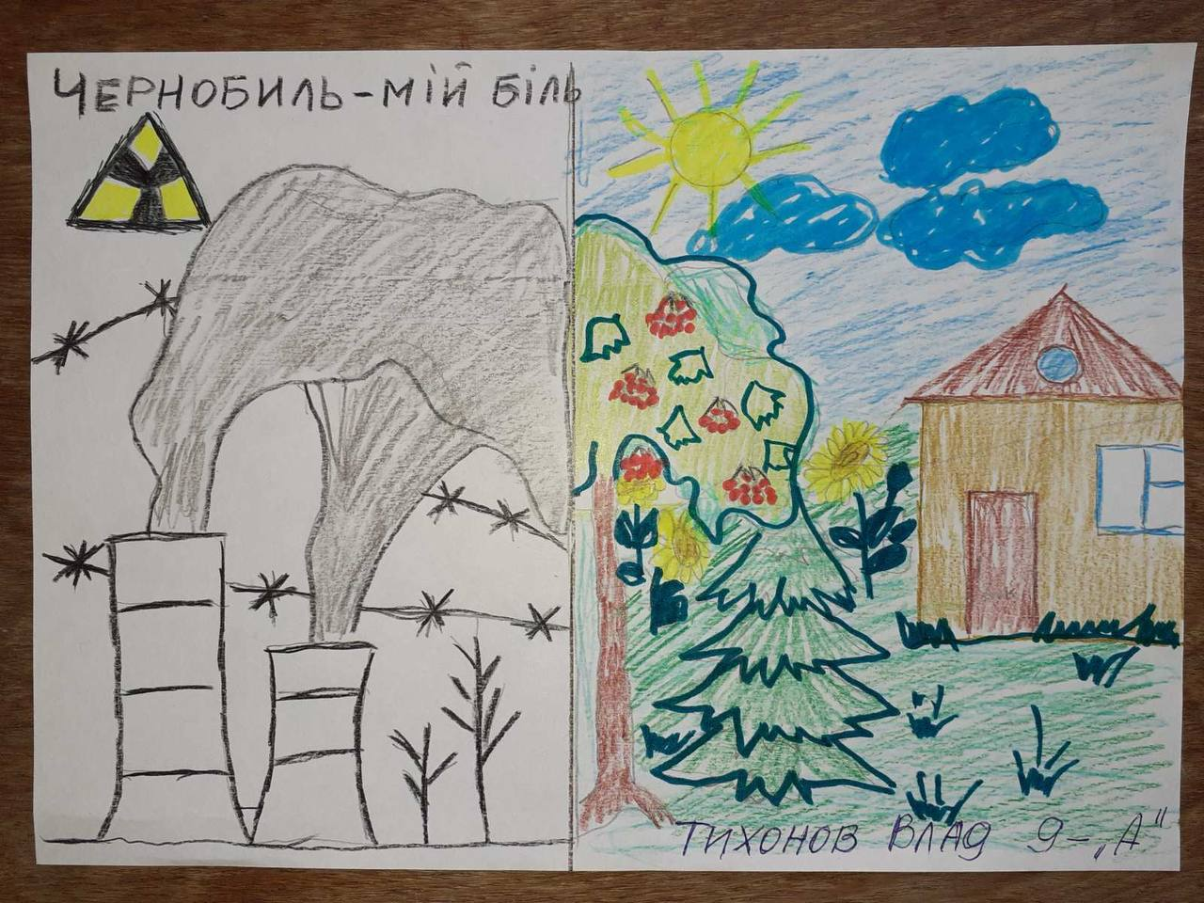
Тихонов Влад, 9-А

Slide 25
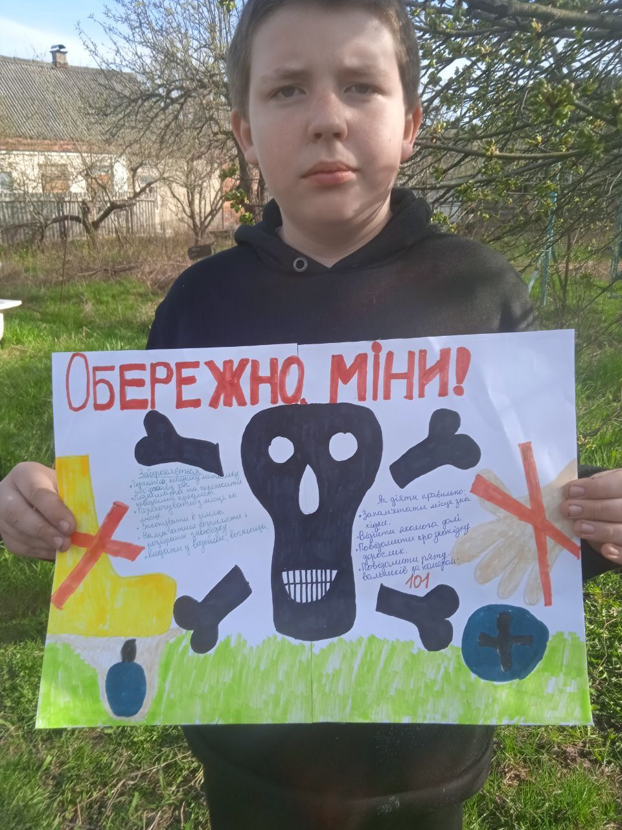
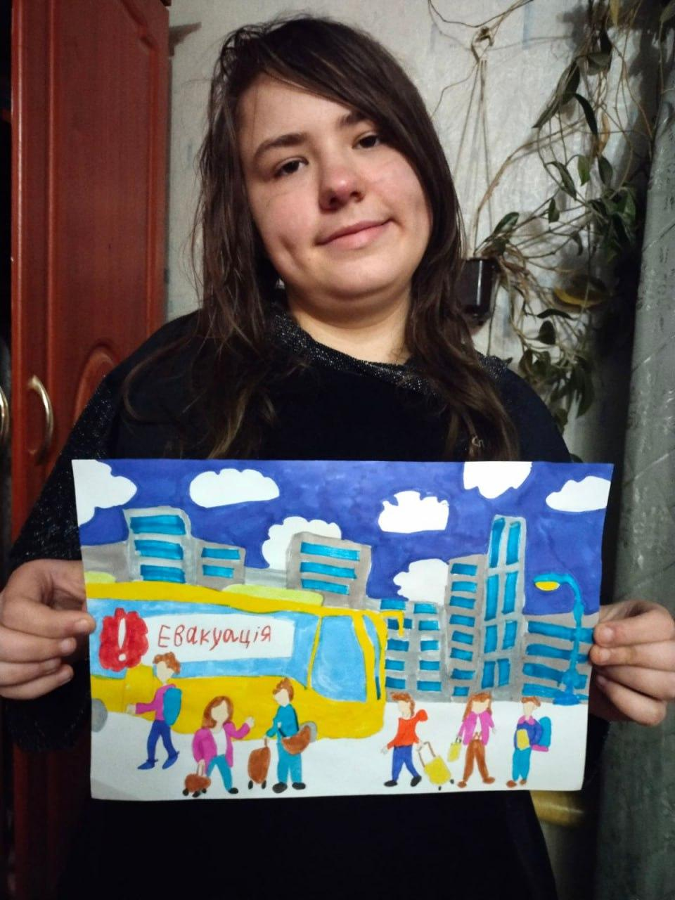
Целуйко Вікторія 5-А клас
Кітіченко Нікіта, 5-А клас

Slide 26
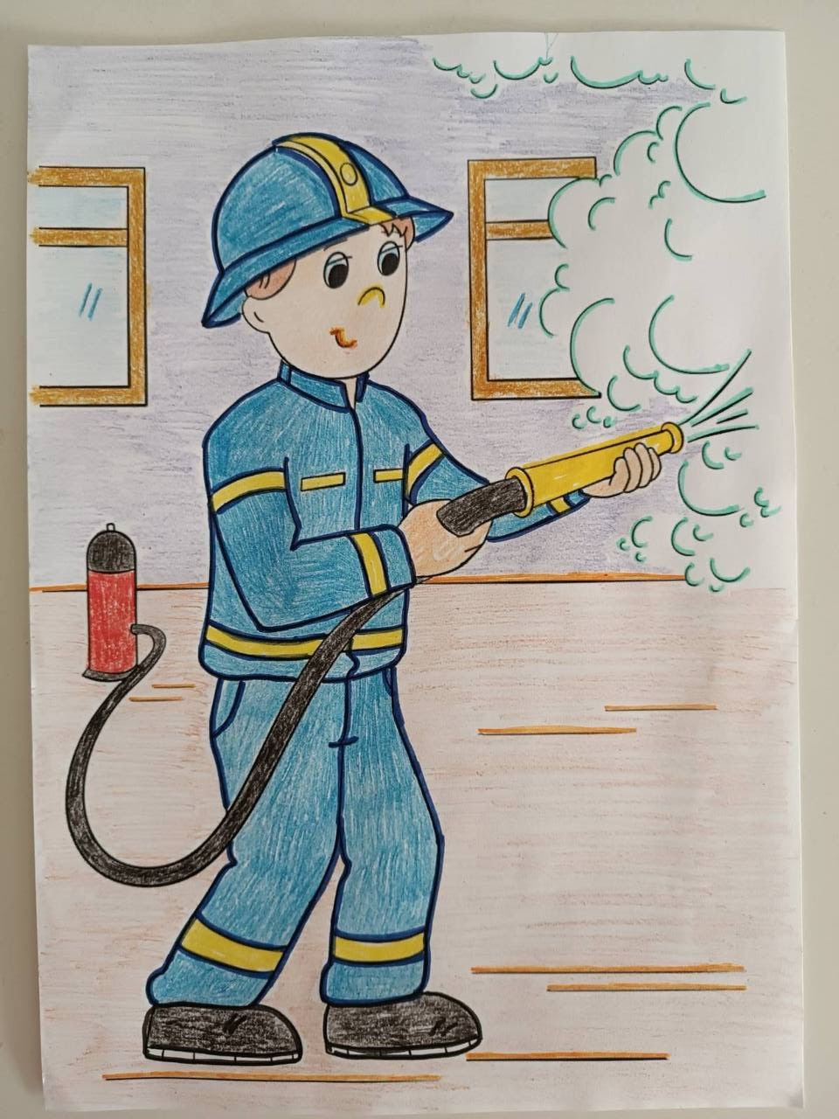
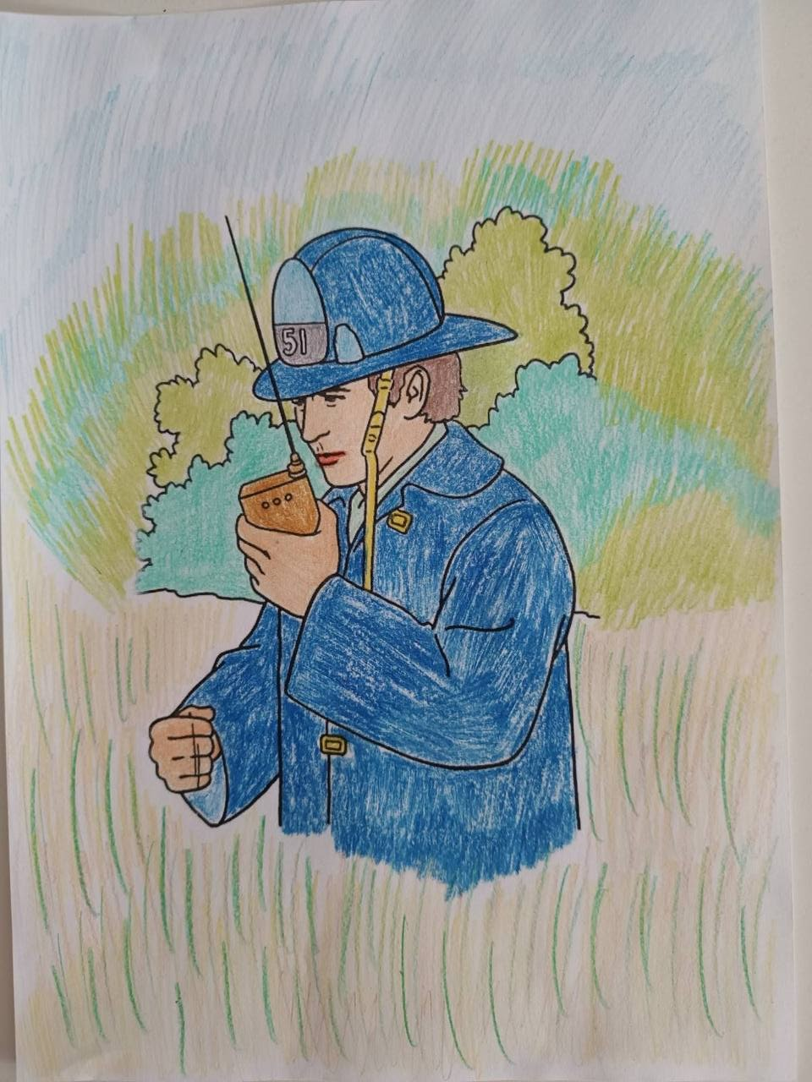
Прилепін Максим, 9-А клас
Ткаченко Анастасія, 9-А клас

Slide 27
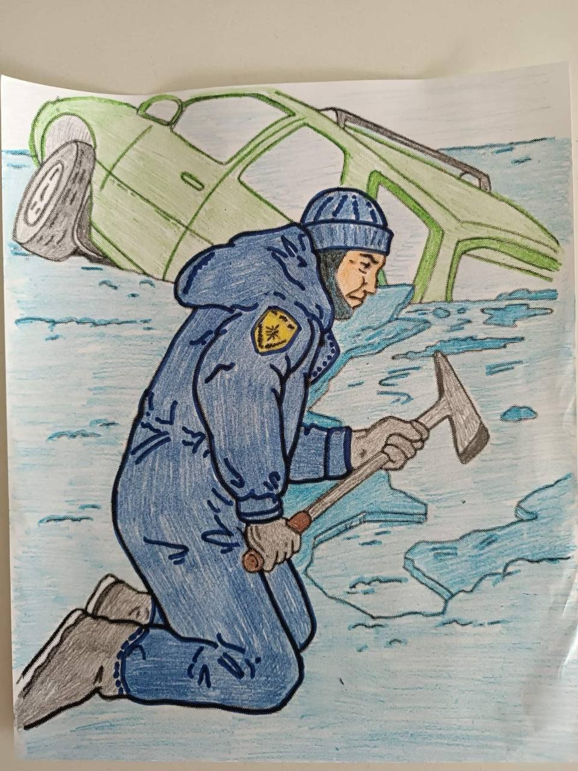
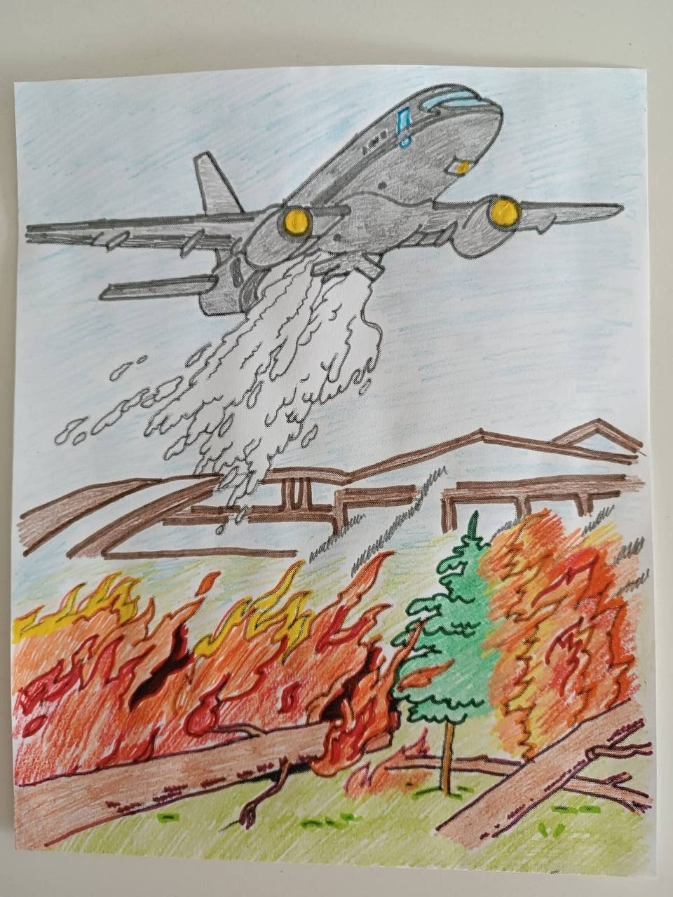
Мельник Ростислав, 9-А клас
Пелешенко Максим, 9-А клас

Slide 28
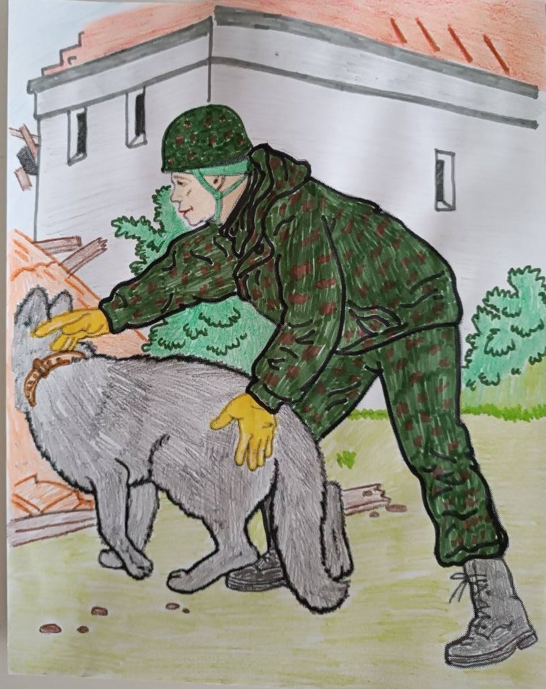
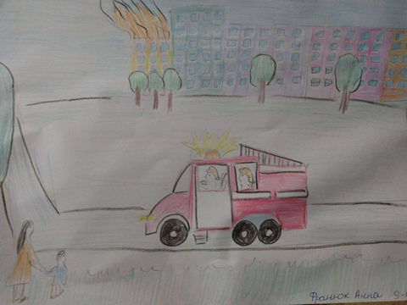
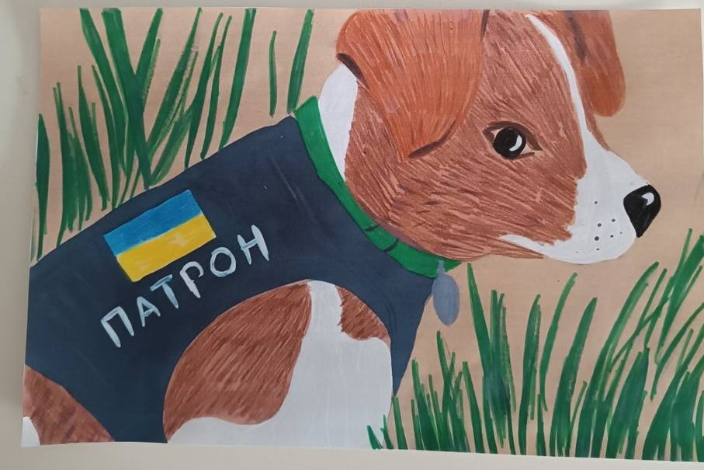
Франюк Анна, 9-А клас
Ульянов Артем, 9-А клас
Гончарова Наталя, 9-А клас

Slide 29
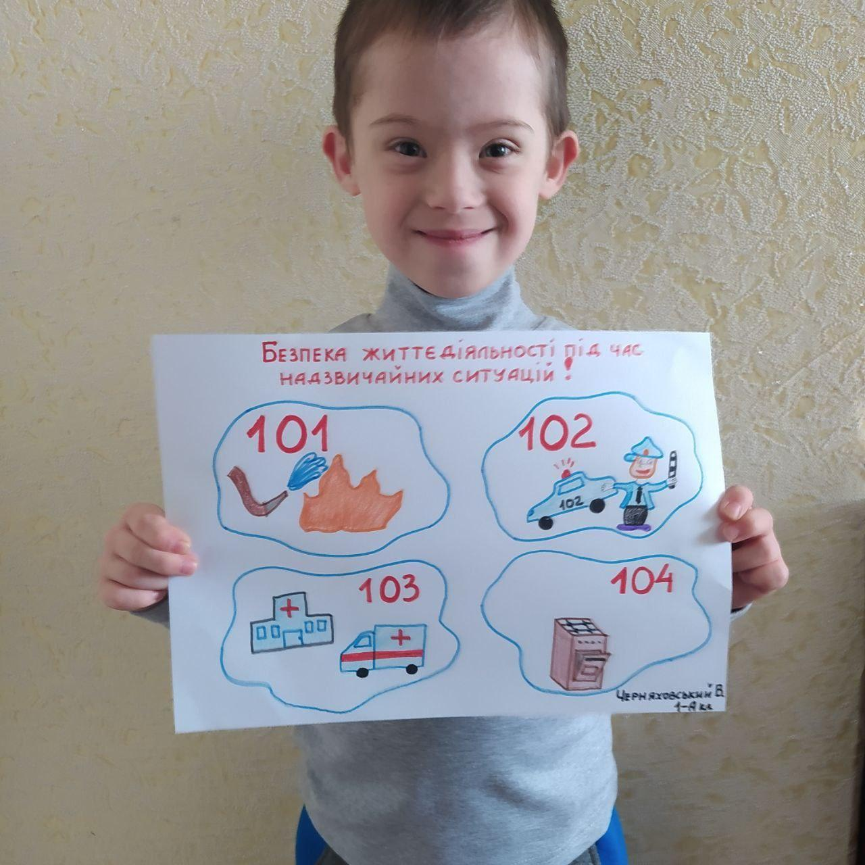
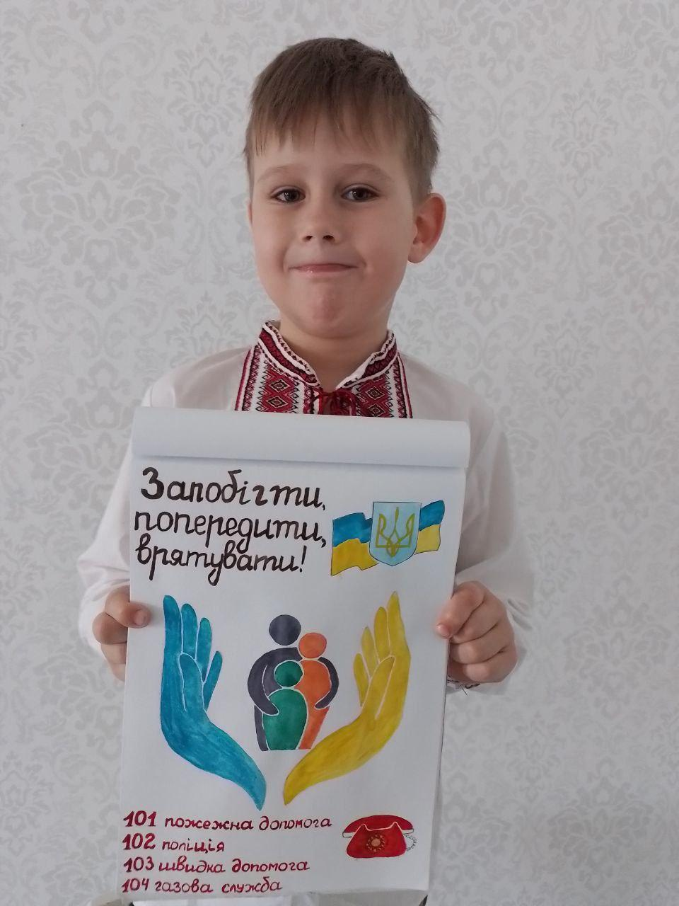
Бринза Максимко, 1-А клас
Черняховський Владик, 1-А клас

Slide 30
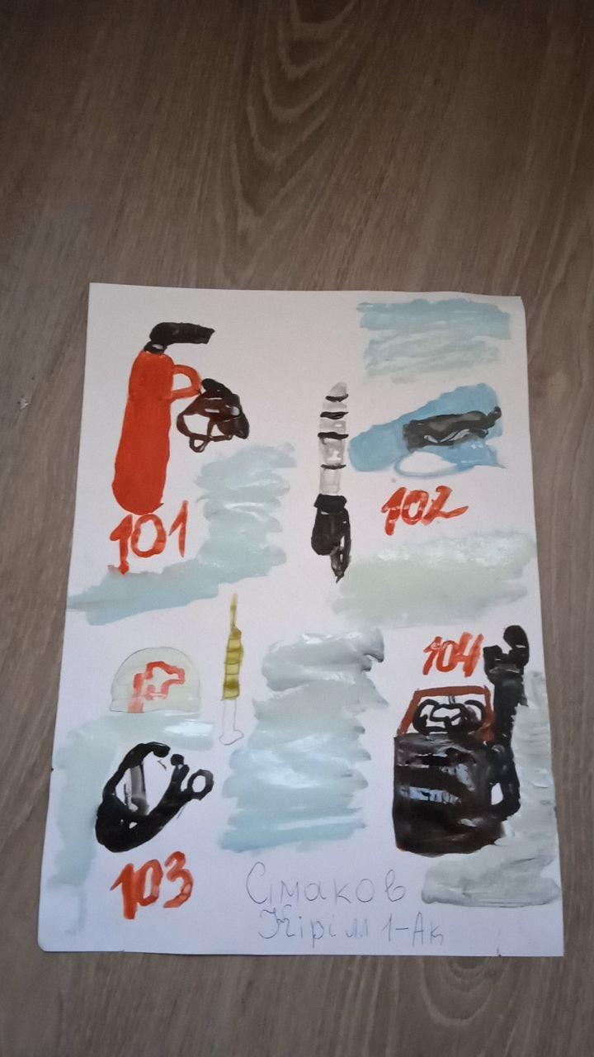
Сімаков Кирилко, 1-А клас
Михальченко Елізавета, 5-А клас

Slide 31
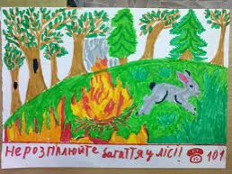
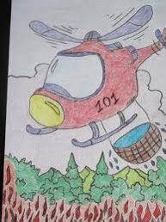
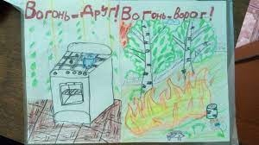
Васюков Іоан, 9-Б клас
Афанас'єв Іван, 9-Б клас
Собакар Артем, 9-Б клас

Slide 32
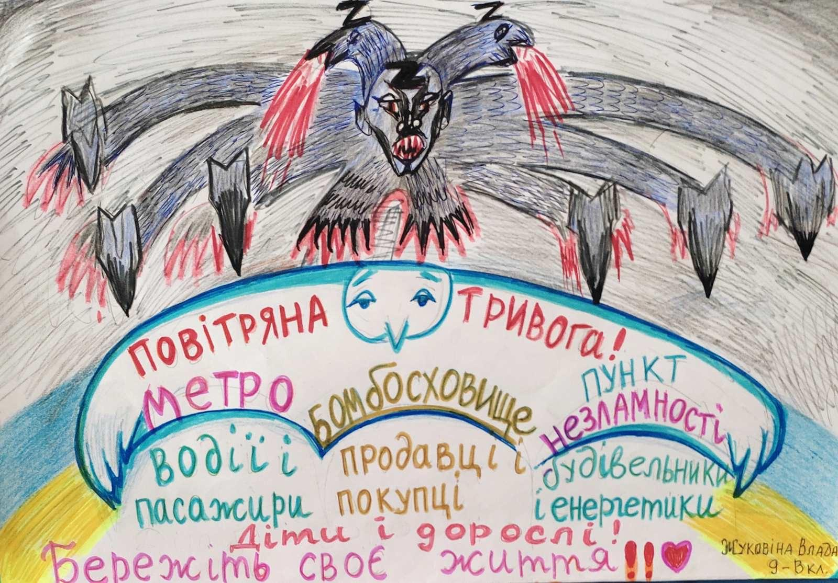
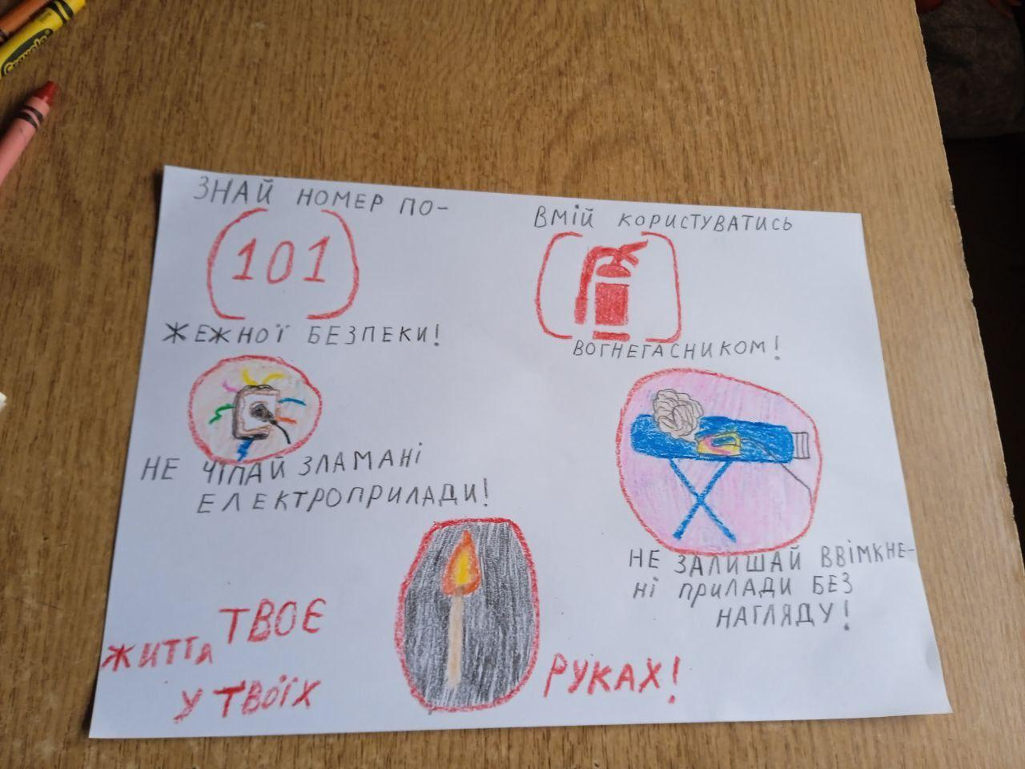
Жуковіна Влада, 9-В клас
Алабайдат Данилко, 1-А клас

Slide 34
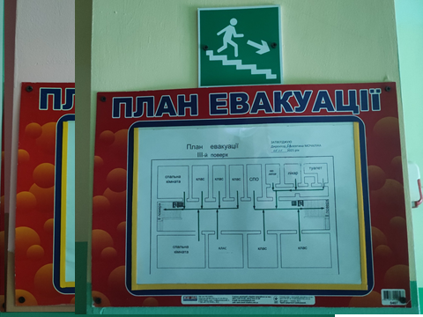

Slide 35
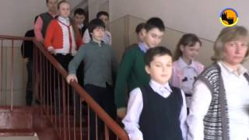
Евакуація

Slide 36
Підсумки
Що таке цивільний захист?
Що таке надзвичайна ситуація?
Про що ви повинні завжди пам’ятати?

Slide 38
Дякуємо за роботу!
Бережіть себе!

